Slide 1

VICERRECTORADO DE INVESTIGACIÓN Y VINCULACIÓN CON LA COLECTIVIDAD
MAESTRÍA EN ENERGÍAS RENOVABLES III PROMOCIÓN
TRABAJO DE GRADO PREVIO A LA OBTENCIÓN DEL TITULO DE MAGISTER EN ENERGÍAS RENOVABLES
TEMA: “ANÁLISIS DE EFICIENCIA ENERGÉTICA DEL SISTEMA DE VAPOR DEL HOSPITAL SAN VICENTE DE PAUL – IBARRA”
AUTOR: ING. HERNANDEZ RUEDA, ERIK
DIRECTORA: MSC. ARLA ODIO, SANDRA
OPONENTE: PHD. DELGADO, REINALDO
SANGOLQUÍ, 8 DE ENERO DE 2016

Slide 2


objetivo General
Elaborar el balance energético y analizar alternativas de eficiencia energética en el sistema térmico del hospital San Vicente de Paul – Ibarra
objetivos Específicos
Determinar cuáles son los sistemas de mayor consumo energético
Determinar los índices de eficiencia energética del sistema térmico
Realizar modelos de comportamiento del sistema térmico
Proponer alternativas de eficiencia energética

Slide 3
1. ANTECEDENTES
2. PRINCIPALES SISTEMAS ENERGÉTICOS DEL HOSPITAL
3. MODELO MATEMÁTICO DEL SISTEMA TÉRMICO
4. LÍNEA BASE DEL SISTEMA TÉRMICO DEL HOSPITAL – AÑO 2013
5. ALTERNATIVAS DE EFICIENCIA ENERGÉTICA
6. ÍNDICES DE EFICIENCIA ENERGÉTICA
7. COSTO DE IMPLEMENTACIÓN
8. CONCLUSIONES

Slide 4
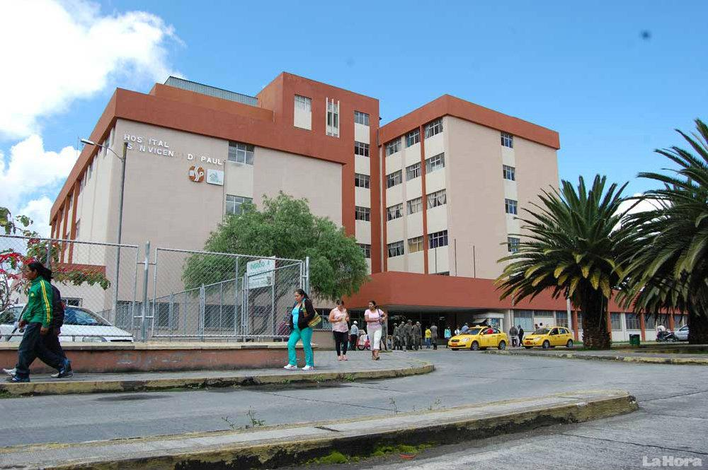
1. ANTECEDENTES
Inaugurado oficialmente el 23 de abril de 1991 (24 años operación)
Fuente: http://www.lahora.com.ec/index.php/noticias/show/1101326270/-1/Ocupaci%C3%B3n_del_hospital_San_Vicente_sobrepasa_el_100%25.html#.VjpWtSswD2w

Slide 5
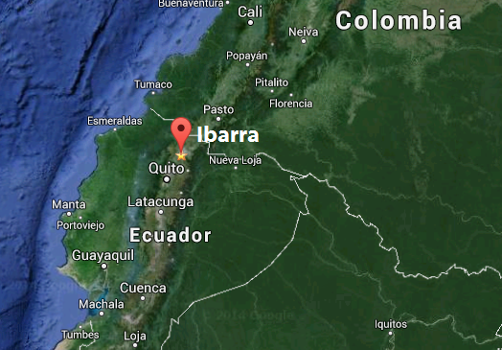
UBICACIÓN
Provincia: Imbabura
Cantón: Ibarra
Ubicación geográfica: Latitud (0.353019°), Longitud ,-78.125626 °)
Elevación: 2220 msnm
CARACTERÍSTICAS
Nivel: Nivel III
No. de camas: 220 (176 censables)
Área de construcción: 16713 m2 (5 pisos)
No. de trabajadores: 459
Funcionamiento: 24 horas
CLIMA
Media normal anual: 16.5 °C
Radiación solar global: 5250 Wh/m²-día

Slide 6
Organización funcional
La estructura funcional del Hospital se divide en tres áreas
principales (Pizarro):
El área de Hospitalización y ambulatoria: integra las áreas de Hospitalización y Consulta externa.
El área de Medicina Crítica: compuesta de la Unidad de cuidados intensivos (UCI), Centro Obstétrico (CO), neonatología, quirófanos y Emergencia.
El área de Diagnóstico y tratamiento: integra a Imagenología, Anatomía Patológica, Laboratorio y Farmacia
El área no asistencial: Que integra las aéreas de atención al público, administrativas y de servicios no asistenciales

Slide 7
    2. PRINCIPALES SISTEMAS ENERGÉTICOS DEL HOSPITAL
SISTEMA ENERGÉTICO HOSPITAL
SISTEMA ELÉCTRICO
DIESEL
GLP
SISTEMA TÉRMICO
Grupo electrógeno
Sistema de Vapor
Subsistema de iluminación
Subsistema vacío y de gases medicinales
Equipos de rayos X
Motores eléctricos
Equipos de refrigeración
Calentadores de agua
Equipos médicos
Computadores y electrodomésticos
Otros

Slide 8
Costos energéticos Hospital San Vicente de Paul – Ibarra (2014)
Matriz de consumo de energía. Hospital San Vicente de Paul – Ibarra (2014)
Total: 133492 USD
Total: 155232 GJ
37944 GJ
117288 GJ
Notes:
La oportunidad de ahorro energético está en el sistema térmico, específicamente en el uso de Diesel con un 71% del uso global de la energía. El enfoque de este trabajo de investigación está en priorizar el ahorro de energía, para luego reducir los costos asociados al consumo de energía.

Slide 9
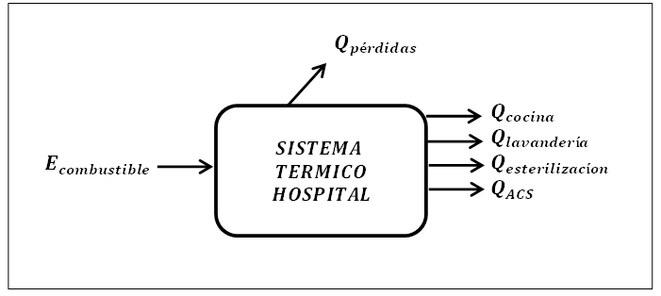
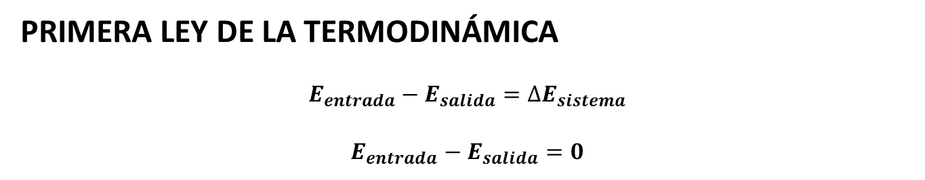
  3. MODELO MATEMÁTICO
  DEL SISTEMA TÉRMICO
PRIMERA LEY DE LA TERMODINÁMICA
$$E_{entrada}−E_{salida}=∆E_{sistema}$$
$$E_{entrada}−E_{salida}=0$$

Slide 10
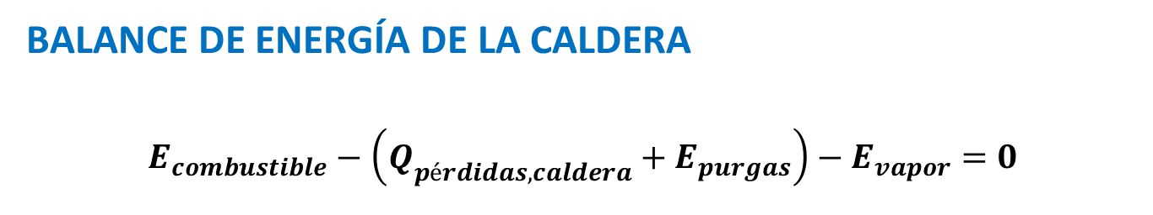
BALANCE DE ENERGÍA DE LA CALDERA
$$E_{combustible}−\left(Q_{pérdidas,caldera}+E_{purgas}\right)−E_{vapor}=0$$

Slide 11
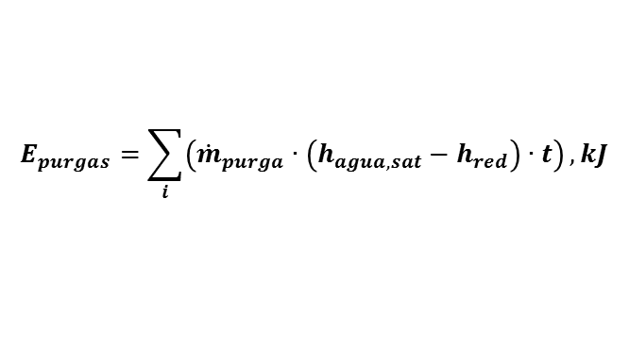


BALANCE DE ENERGÍA DE LA CALDERA
$$E_{combustible}−\left(Q_{pérdidas,caldera}+E_{purgas}\right)−E_{vapor}=0$$
$$ASME PTC 4−2008$$
$$E_{combustible}=V_{d}∙ρ_{d}∙PCS, kJ$$
$$E_{purgas}=\sum_{i}{\left({\dot{m}}_{purga}∙\left(h_{agua,sat}−h_{red}\right)∙t\right)}, kJ$$

Slide 12
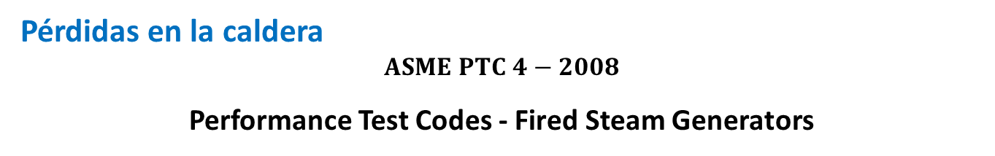
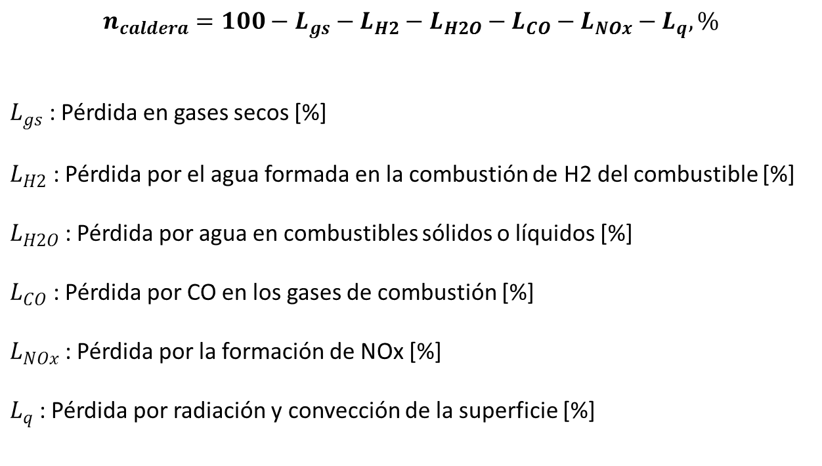
Pérdidas en la caldera
$$ASME PTC 4−2008$$
Performance Test Codes - Fired Steam Generators
$$n_{caldera}=100−L_{gs}−L_{H2}−L_{H2O}−L_{CO}−L_{NOx}−L_{q}, \%$$
$L_{gs}$ : Pérdida en gases secos [%]
$L_{H2}$ : Pérdida por el agua formada en la combustión de H2 del combustible [%]
$L_{H2O}$ : Pérdida por agua en combustibles sólidos o líquidos [%]
$L_{CO}$ : Pérdida por CO en los gases de combustión [%]
$L_{NOx}$ : Pérdida por la formación de NOx [%]
$L_{q}$ : Pérdida por radiación y convección de la superficie [%]

Slide 13
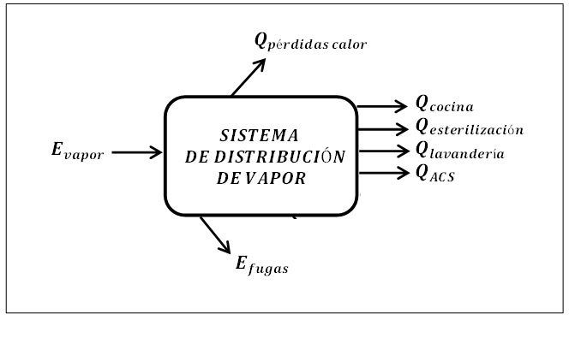
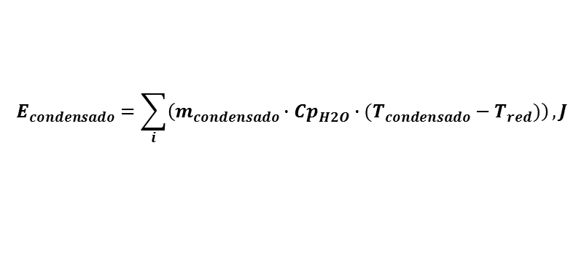
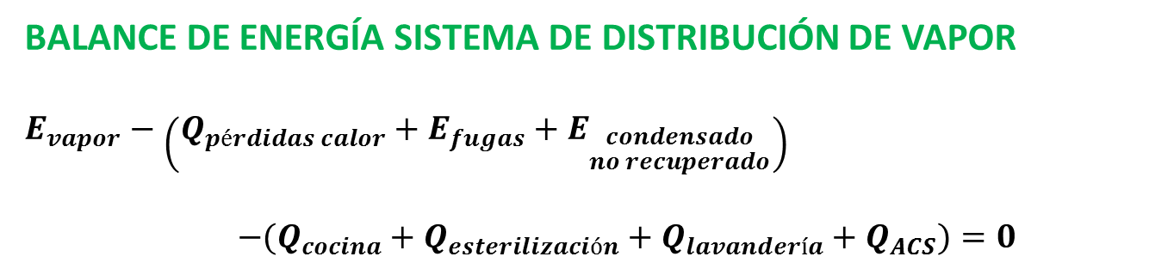
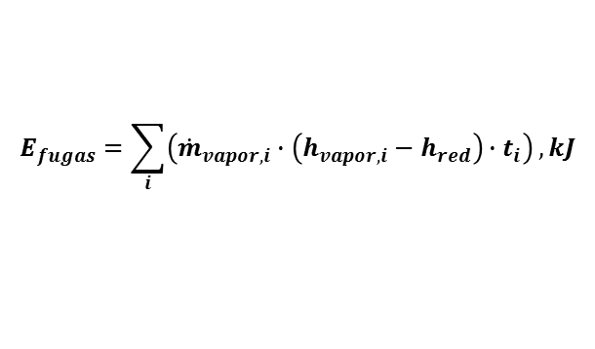
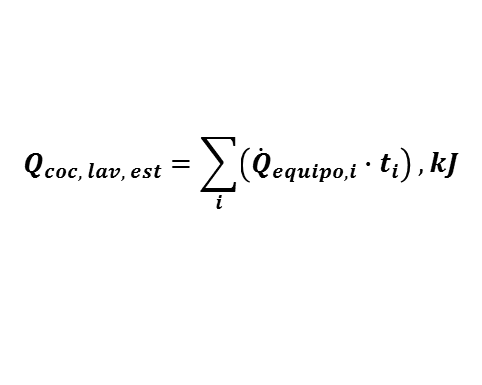

BALANCE DE ENERGÍA SISTEMA DE DISTRIBUCIÓN DE VAPOR
$$E_{vapor}−\left(Q_{pérdidas calor}+E_{fugas}+E_{\begin{aligned}condensado \\ no recuperado\end{aligned}}\right)$$
$$−(Q_{cocina}+Q_{esterilización}+Q_{lavandería}+Q_{ACS})=0$$
$$Q_{coc, lav, est}=\sum_{i}{\left({\dot{Q}}_{equipo, i}∙t_{i}\right)}, kJ$$
$$Q_{ACS}=Q_{int,ACS}+Q_{tub,ACS}$$
$$E_{fugas}=\sum_{i}{\left({\dot{m}}_{vapor,i}∙\left(h_{vapor,i}−h_{red}\right)∙t_{i}\right)}, kJ$$
$$E_{condensado}=\sum_{i}{\left(m_{condensado}∙{Cp}_{H2O}∙(T_{condensado}−T_{red})\right)}, J$$

Slide 14
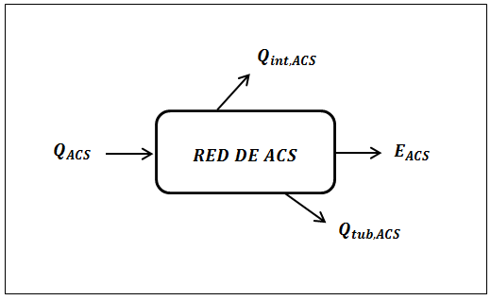
ACS
$$E_{ACS}=ρ∙V_{ACS}∙{Cp}_{H2O}∙\left(T_{ACS}−T_{red}\right), J$$

Slide 15




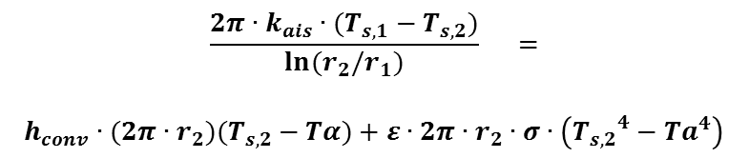







Pérdidas de calor en cilindros horizontales
T∞
$${\dot{Q}}_{conv}=h_{conv}∙A_{s}∙(Ts−Tα), W$$
$${\dot{Q}}_{rad}=ε∙A_{s}∙σ∙\left({Ts}^{4}−{Ta}^{4}\right), W$$
Ts
Temperatura exterior desconocida
$$T_{s,1}$$
$$Aislante$$
$$T_{s,2}$$
$$\frac{2π∙k_{ais}∙(T_{s,1}−T_{s,2})}{ln(r_{2}/r_{1})} =$$
$$h_{conv}∙(2π∙r_{2})(T_{s,2}−Tα)+ε∙2π∙r_{2}∙σ∙\left({T_{s,2}}^{4}−{Ta}^{4}\right)$$
$$r_{1}$$
$$Tubería$$
$$r_{2}$$
$${\dot{Q}}_{cond}$$
$${\dot{Q}}_{conv}$$
$${\dot{Q}}_{rad}$$

Slide 16
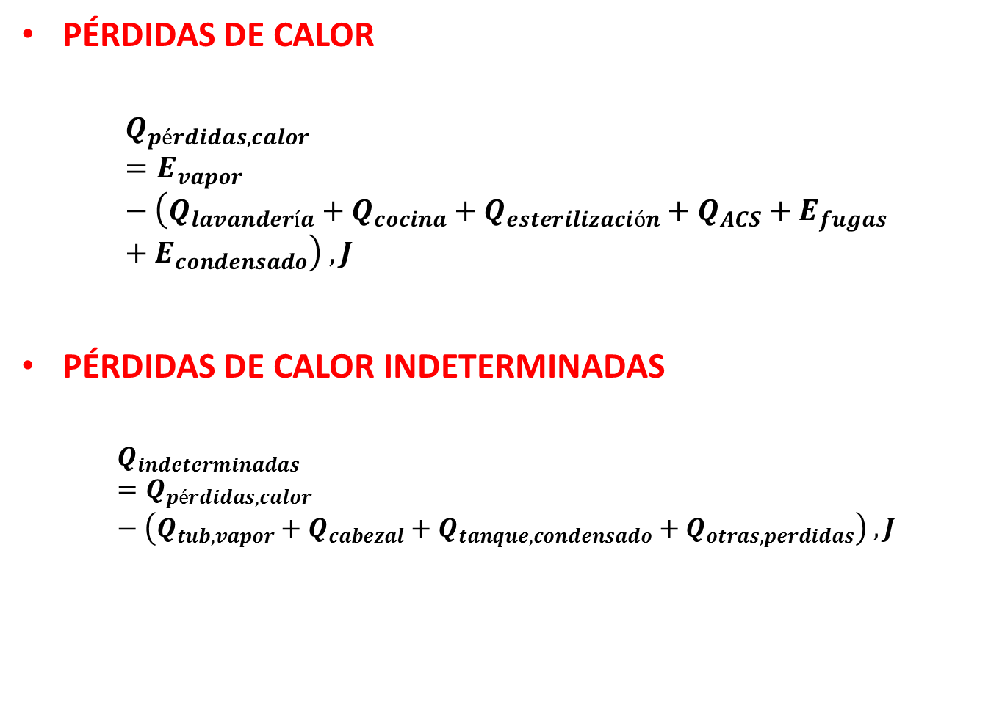
PÉRDIDAS DE CALOR
$$Q_{pérdidas,calor}=E_{vapor}−\left(Q_{lavandería}+Q_{cocina}+Q_{esterilización}+Q_{ACS}+E_{fugas}+E_{condensado}\right) , J$$
PÉRDIDAS DE CALOR INDETERMINADAS
$$Q_{indeterminadas}=Q_{pérdidas,calor} −\left(Q_{tub,vapor}+{Q_{cabezal}+Q_{tanque,condensado}+Q}_{otras,perdidas}\right) , J$$

Slide 17
4. LÍNEA BASE DEL SISTEMA TÉRMICO DEL HOSPITAL – AÑO 2013
La caldera funciona de lunes a domingo de 7am a 7pm (12 horas/día).
La presión de funcionamiento del caldero está controlada entre 5 y 6 bar
Por el intercambiador de ACS circula agua caliente con el uso de una bomba centrífuga que funciona las 24 horas del día
La temperatura del ACS es controlada en la ERP. El promedio es de 57 ºC para la línea que sale del intercambiador hacia el hospital y de 52,8 ºC para la línea de retorno. La temperatura máxima es de 80 ºC y la mínima que se da al arranque del caldero es de 35 ºC.

Slide 18
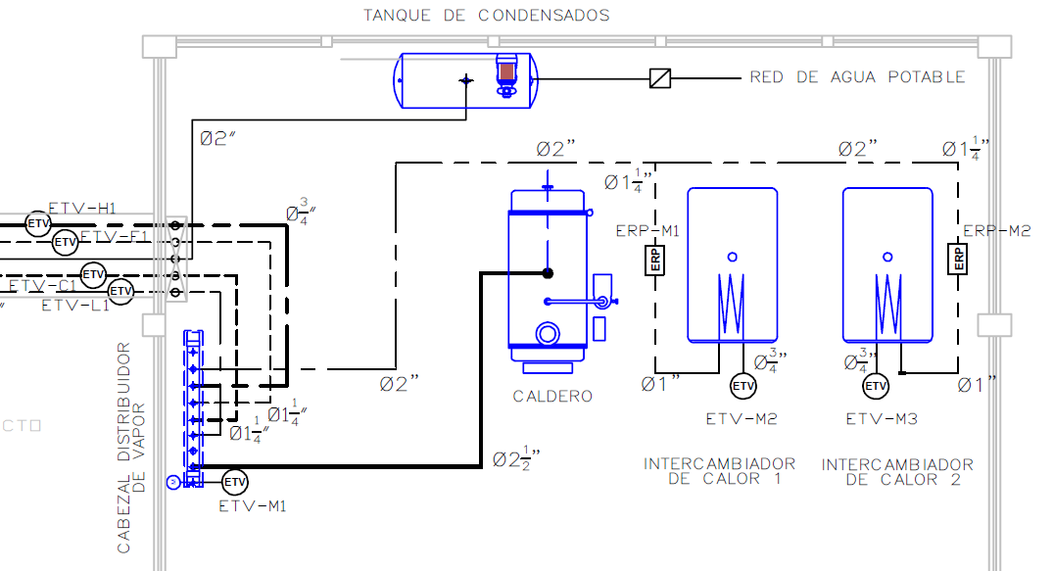
SISTEMA DE DISTRIBUCIÓN DE VAPOR

Slide 19
BALANCE DE ENERGÍA DEL CALDERO

Slide 20
BALANCE DE ENERGÍA DEL SISTEMA TÉRMICO DEL HOSPITAL
Eficiencia total62,02%

Slide 21
Alternativa 1: Funcionamiento óptimo del sistema térmico del Hospital
• Cambio o reparación de componentes críticos que se hallen en mal funcionamiento debido al desgaste o falla.
• Calibración o regulación de equipos.
• Implementación de nuevos componentes que no tengan un costo elevado, o que se dispongan en la bodega de mantenimiento. A menos que por normativa un equipo se encuentre incumpliendo lo indicado.
• Cambios en la operación/comportamiento del sistema
• Sustitución/implementación de equipos que se consideren necesarios para una reducción importante del consumo de energía
5. ALTERNATIVAS DE
EFICIENCIA ENERGÉTICA

Slide 22
ASME EA3-2009
Energy Assessment for Steam Systems:
1. Operaciones de la caldera
2. Pérdidas en el sistema distribución
3. Uso final
4. Recolección y retorno del condensado

Slide 23



Slide 26
Cantidad de combustible ahorrado
Costo del combustible ahorrado
Cantidad de energía ahorrada
*=
*365 días =
1041,11 MJ/Año

Slide 27
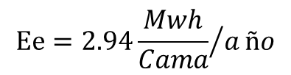
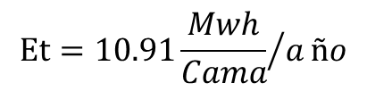
6. ÍNDICES DE EFICIENCIA ENERGÉTICA
Índices de eficiencia energética térmica y eléctrica actuales
Índices de eficiencia energética térmica y eléctrica Propuestos
$$Et=10.91{\frac{Mwh}{Cama}}/año$$
$$Ee=2.94{\frac{Mwh}{Cama}}/año$$

Slide 28
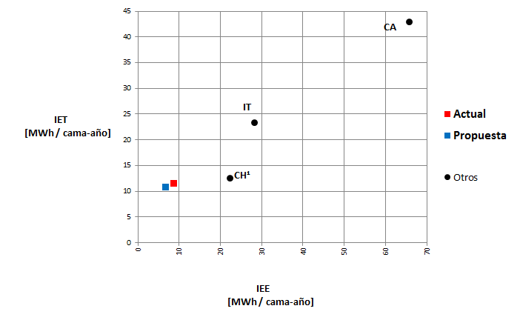
¹ Entre 100 y 200 camas (Vera, 2008)

Slide 29
7. COSTO DE IMPLEMENTACIÓN

Slide 30
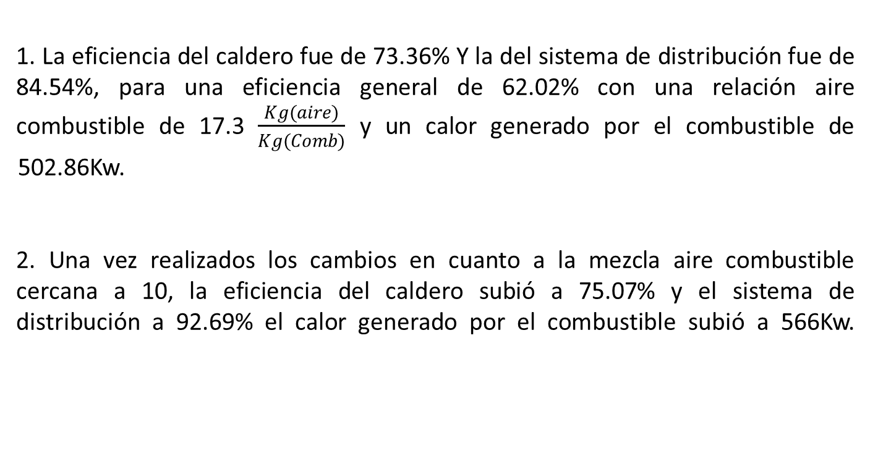
1. La eficiencia del caldero fue de 73.36% Y la del sistema de distribución fue de 84.54%, para una eficiencia general de 62.02% con una relación aire combustible de 17.3 $\frac{Kg(aire)}{Kg(Comb)}$ y un calor generado por el combustible de 502.86Kw.
2. Una vez realizados los cambios en cuanto a la mezcla aire combustible cercana a 10, la eficiencia del caldero subió a 75.07% y el sistema de distribución a 92.69% el calor generado por el combustible subió a 566Kw.
7. CONCLUSIONES

Slide 31
3. Las mayores pérdidas se dan por la existencia de tramos de tubería sin uso con suministro de vapor además de purgas innecesarias además de las perdidas por una mala calibración de mezcla aire combustible.
4. La inversión de las mejoras será de $ 6.028,78 Que corresponden a aislante térmico de tuberías reparación de fugas de vapor, tratamiento de agua de alimentación al caldero y compra del equipo para el análisis de humo del mismo.
5. La implementación del plan de eficiencia energética provocará un ahorro de $ 6.998,24 al año.

Slide 32
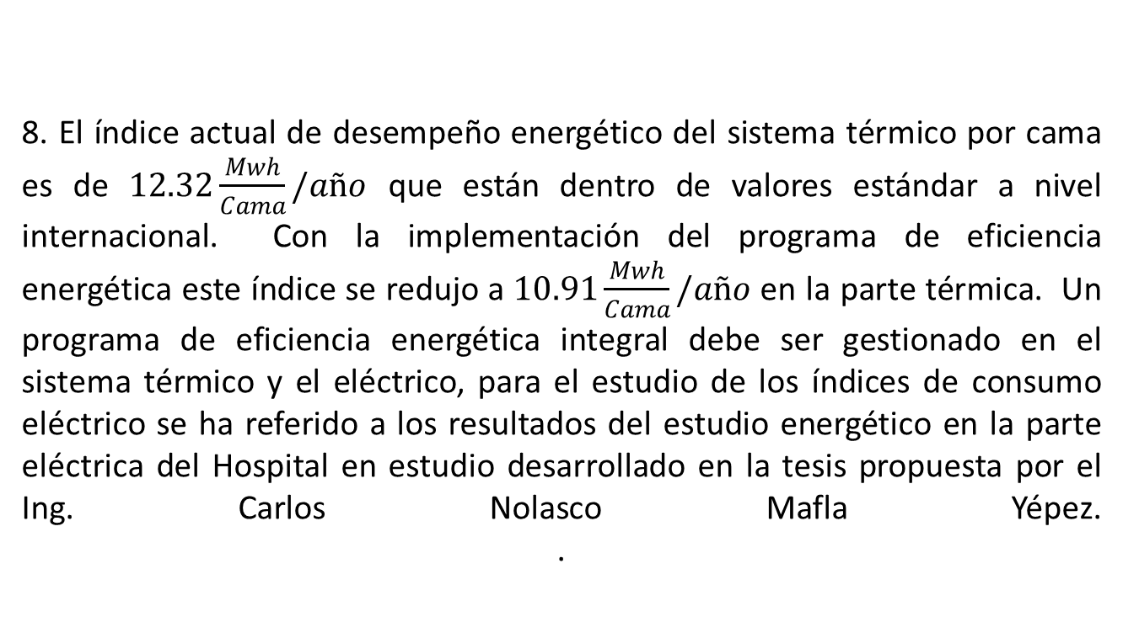
8. El índice actual de desempeño energético del sistema térmico por cama es de $12.32\frac{Mwh}{Cama}/año$ que están dentro de valores estándar a nivel internacional. Con la implementación del programa de eficiencia energética este índice se redujo a $10.91\frac{Mwh}{Cama}/año$ en la parte térmica. Un programa de eficiencia energética integral debe ser gestionado en el sistema térmico y el eléctrico, para el estudio de los índices de consumo eléctrico se ha referido a los resultados del estudio energético en la parte eléctrica del Hospital en estudio desarrollado en la tesis propuesta por el Ing. Carlos Nolasco Mafla Yépez.
.

Slide 33
9. En el Ecuador se puede notar la repercusión de la diversidad de los hospitales lo que conlleva a una dificultad de comparaciones en el consumo energético. De igual manera imposibilita determinar un valor característico del consumo de energía para los Hospitales del país.
10. La propuesta energética propuesta puede ser implementada en toda la red de Hospitales públicos del país, el resultado estará condicionado por parámetros propios de cada Hospital, los mismos que serán los causantes de las variaciones del consumo de energía.

Slide 34
  Recomendaciones
Integrar un Comité de Eficiencia Energética encargado de la evaluación y seguimiento de la implementación de las medidas estratégicas de ahorro energético.
Realizar un programa de mantenimiento preventivo del sistema térmico. Actualmente se cuenta con programas de mantenimiento preventivo en las unidades generadoras de vapor y en los equipos de consumo pero no para la red de distribución.

Slide 35
Realizar evaluaciones periódicas trimestrales de la eficiencia energética del sistema térmico.
Capacitar al personal en operación y mantenimiento del sistema térmico, para con ello llegar a una concienciación de la importancia de la eficiencia del sistema térmico y el funcionamiento en su punto óptimo.

Slide 36
Tratar de desarrollar una distribución estratégica de los horarios de consumos del sistema de vapor para que todos los consumidores de vapor funcionen al unísono mejorando así el aprovechamiento del vapor producido.
Informar al personal operativo de la importancia del cierre del suministro de vapor hacia líneas de vapor en el momento que los mismos no lo necesiten, ya que ese hecho produce un gran desperdicio del mismo.

